Slide 1
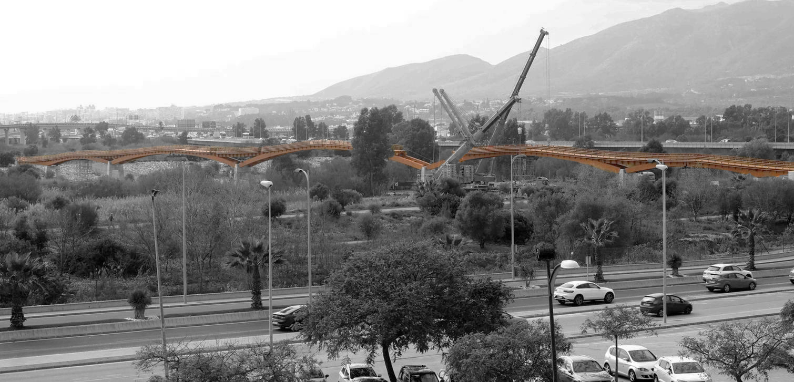

Eksportas trūkinėjančios tiekimo grandinės sąlygomis
Egidijus Pečkys, UAB „Jūrės medis“ komercijos direktorius

Slide 2
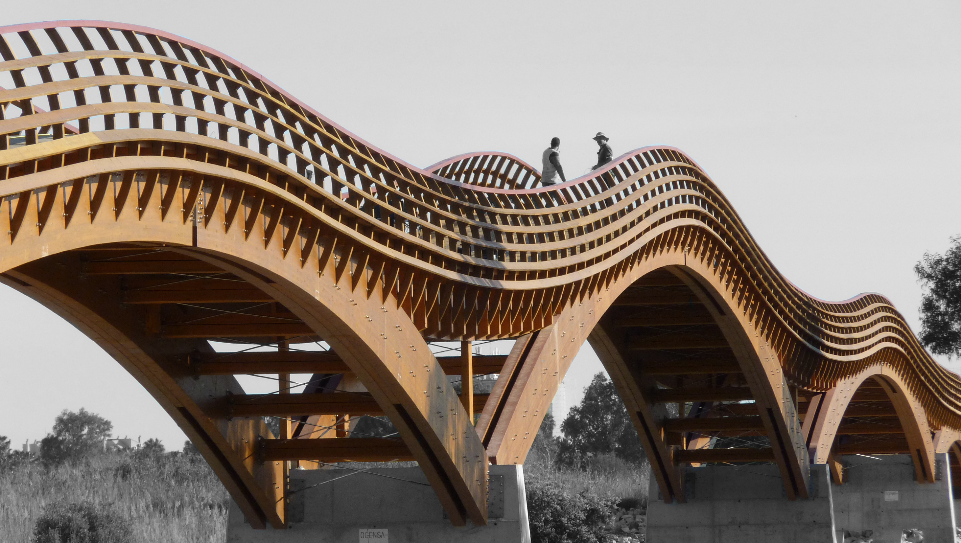

Slide 3
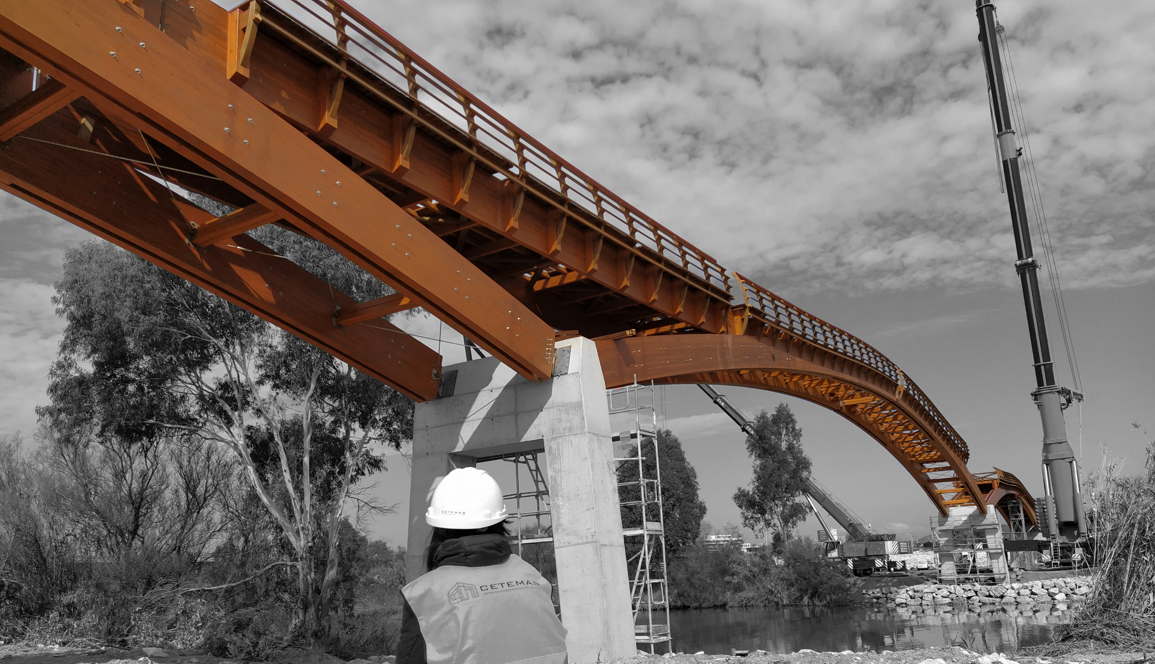

Slide 4
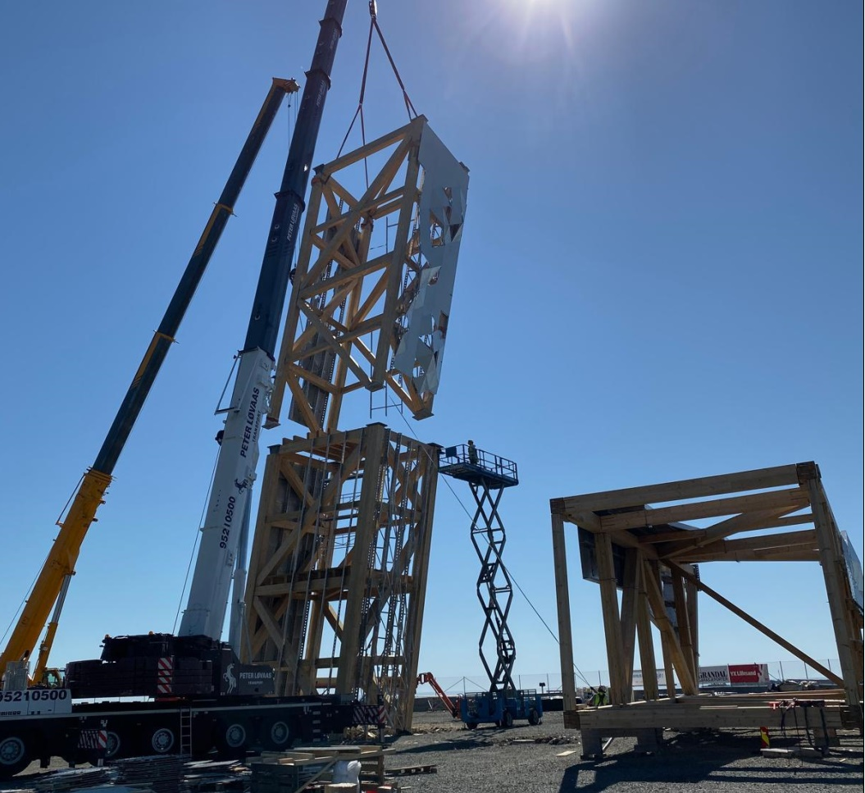
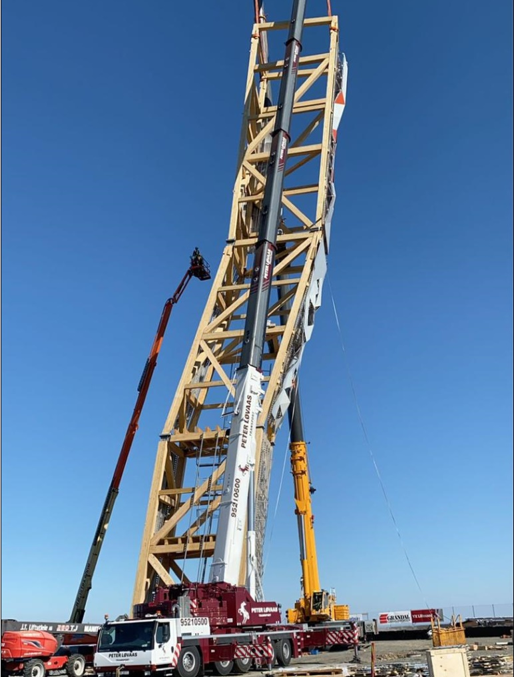

Slide 5
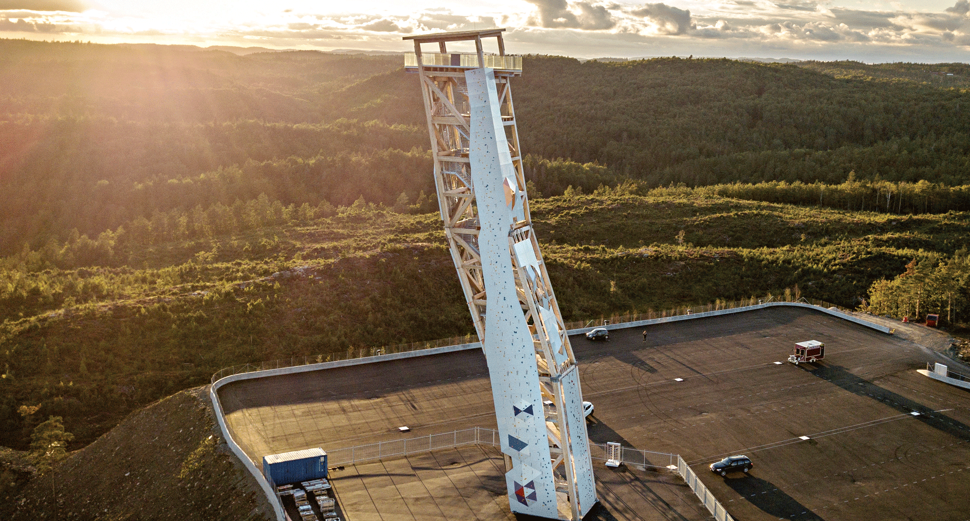

Slide 6
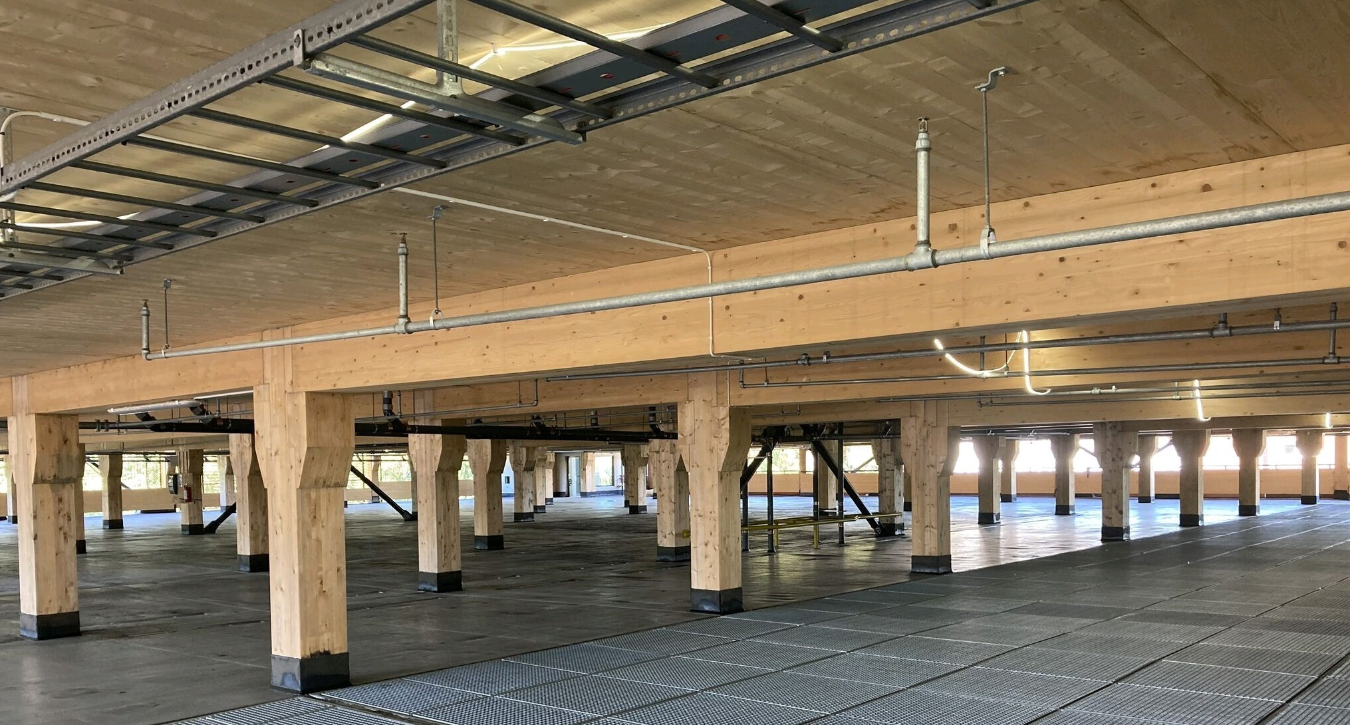

Slide 7
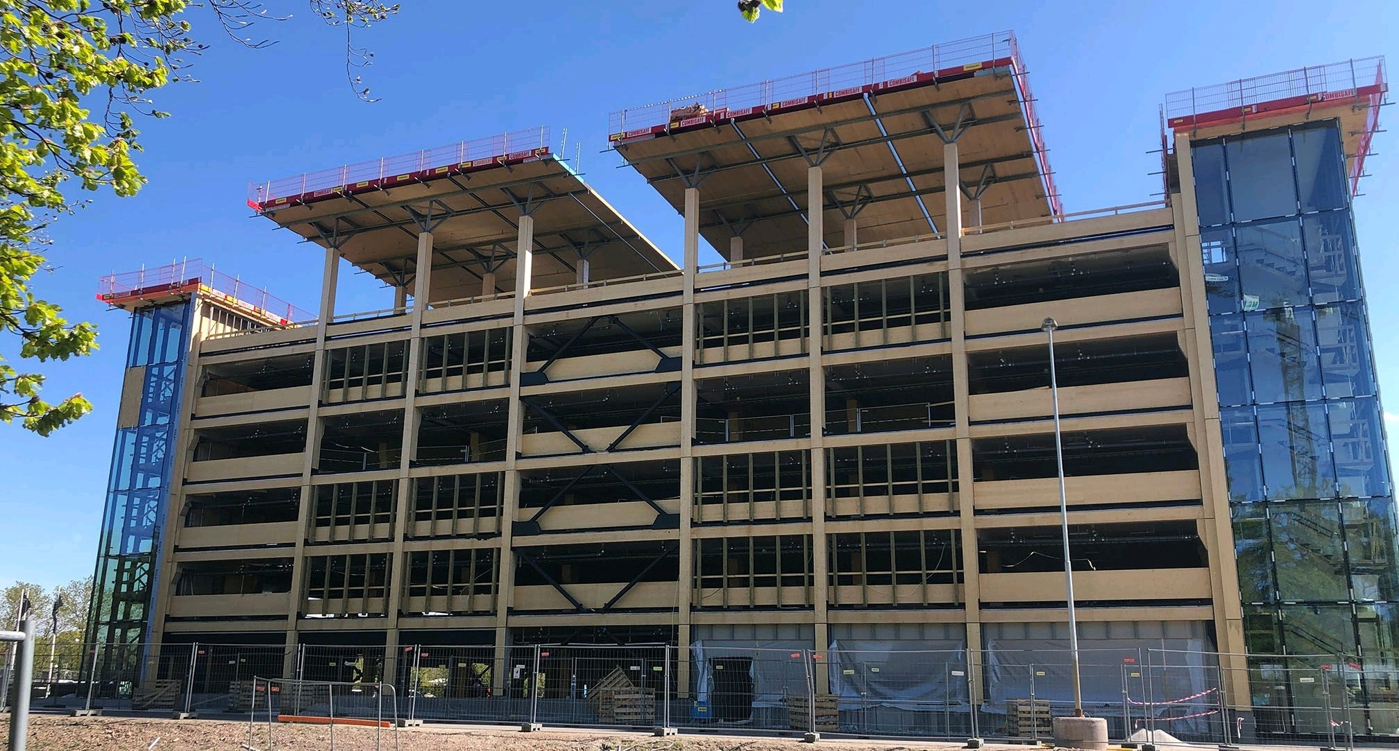

Slide 8
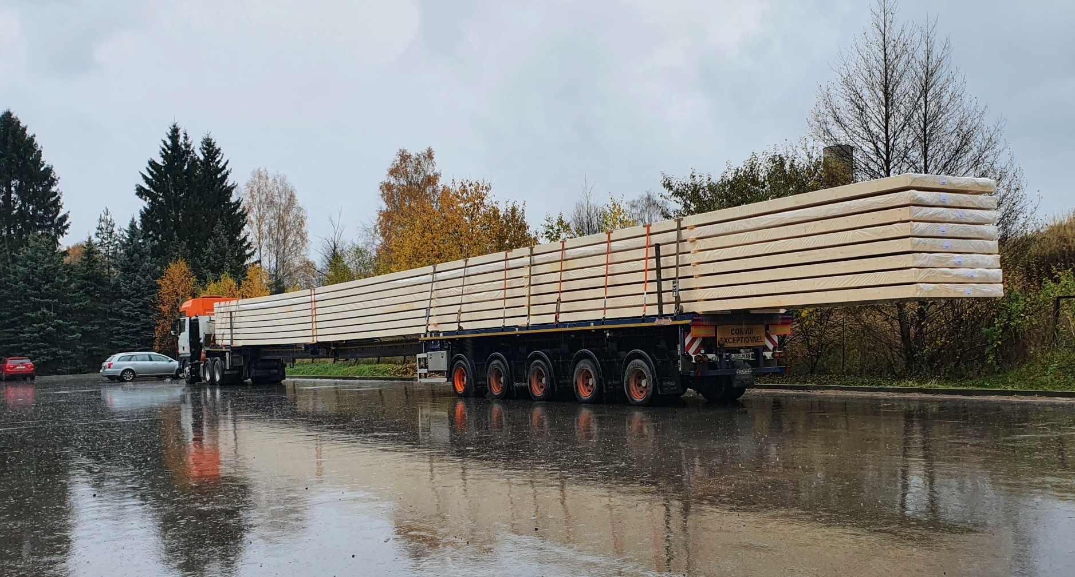

Slide 9
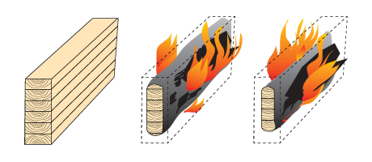
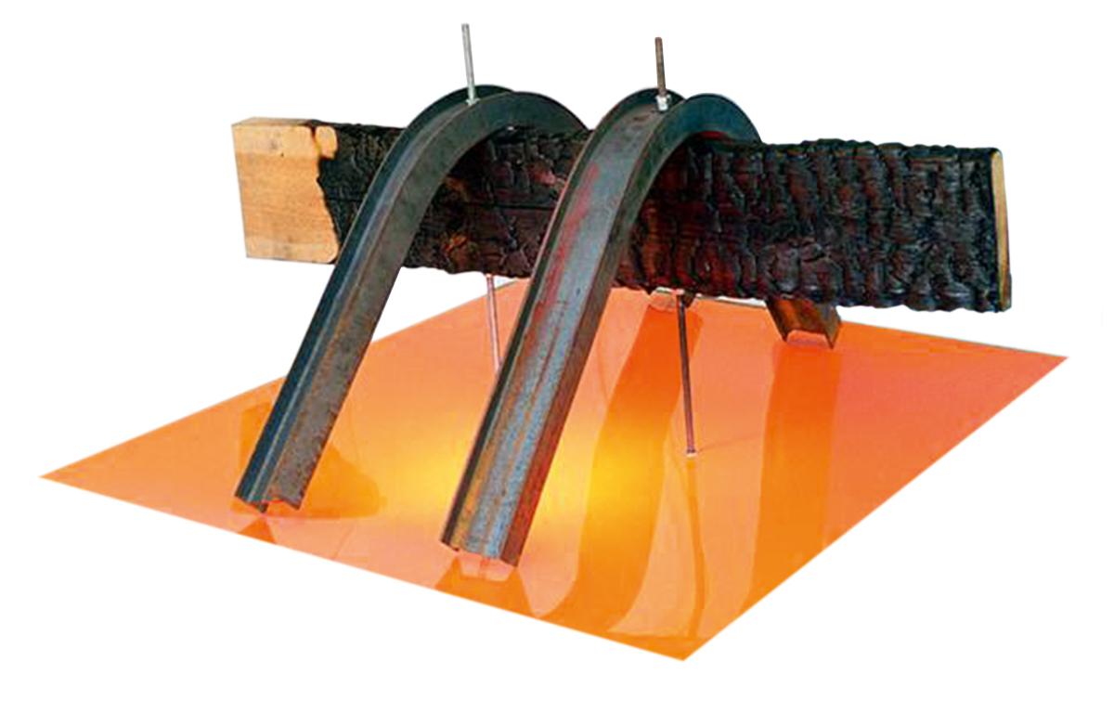
Notes:
Atsparumas ugniai

Slide 10
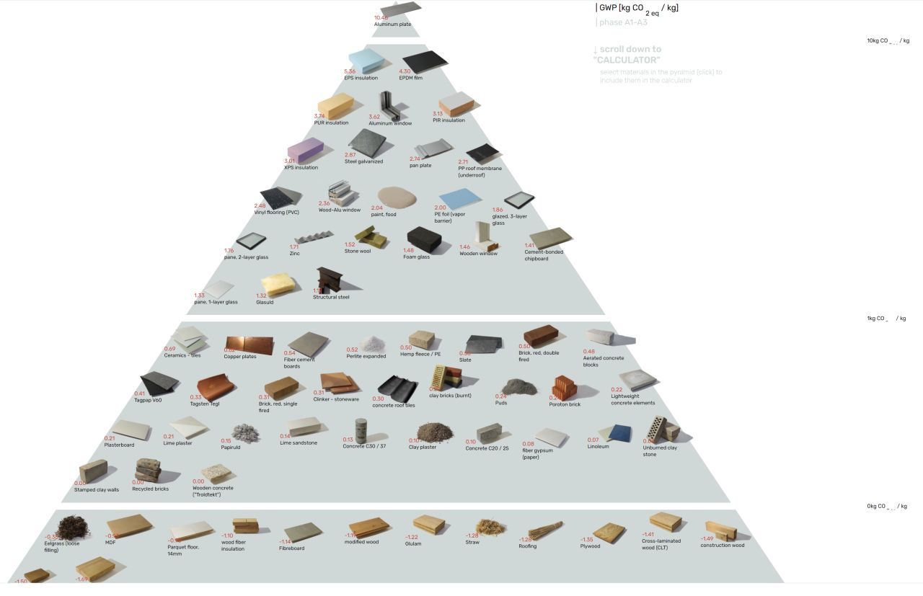

The Construction Material Pyramid
https://www.materialepyramiden.dk/

Slide 11
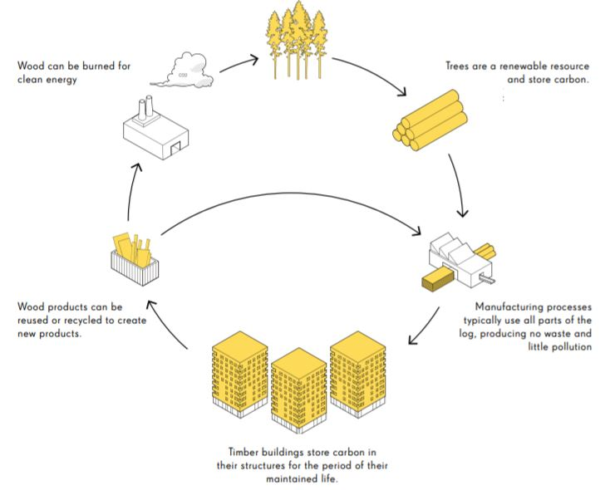

Slide 12
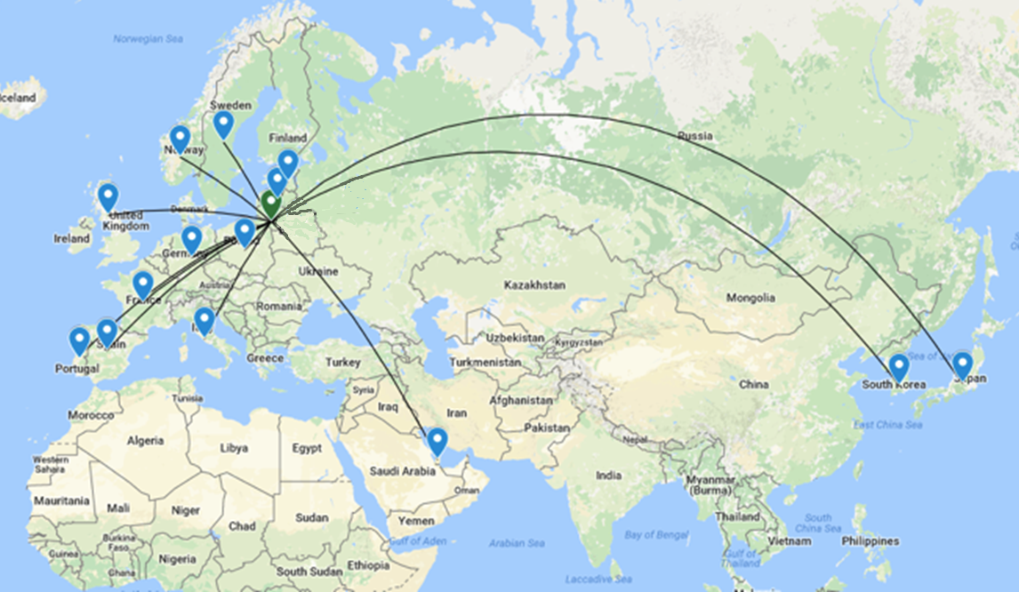

Slide 13
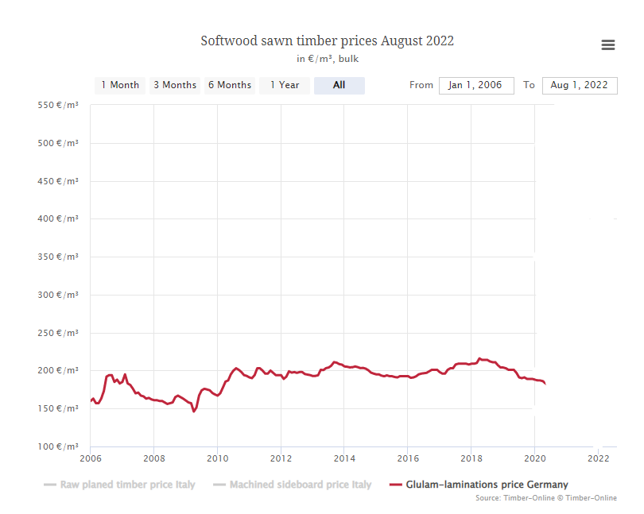

Slide 14
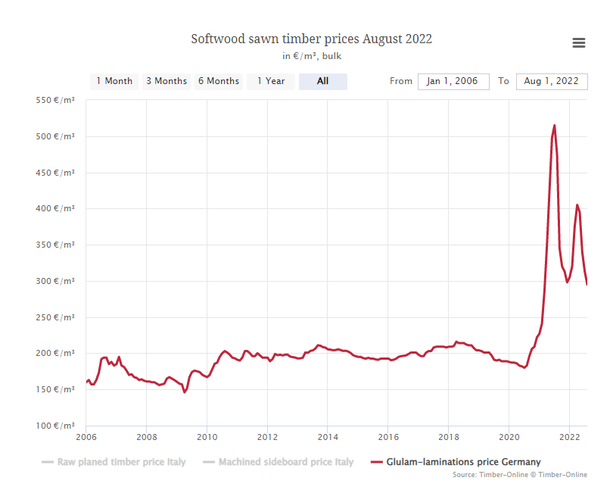

Slide 15
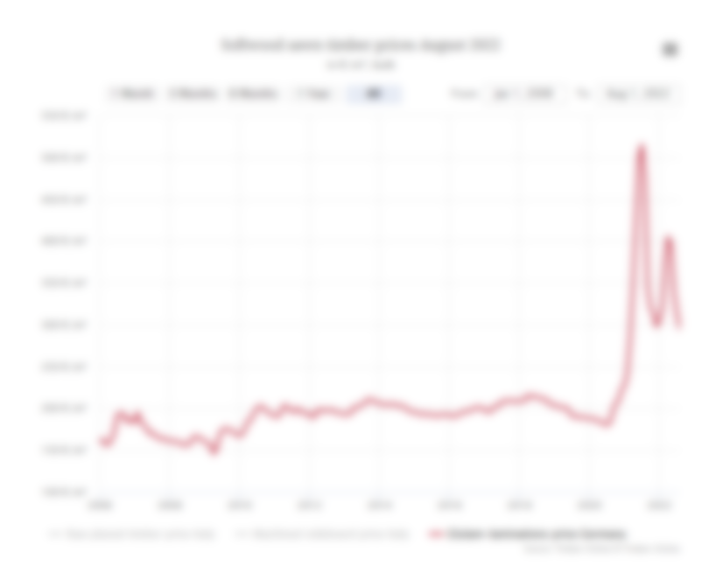
Prioritetų nustatymas (Key accounts)
Projektų korekcijos
Tiksliai laiku (JIT)
Pasiūlymų galiojimo laikas
Apmokėjimo sąlygos
Užsakymų portfelio formavimas
Komandos darbas
Sakyti NE

Slide 16
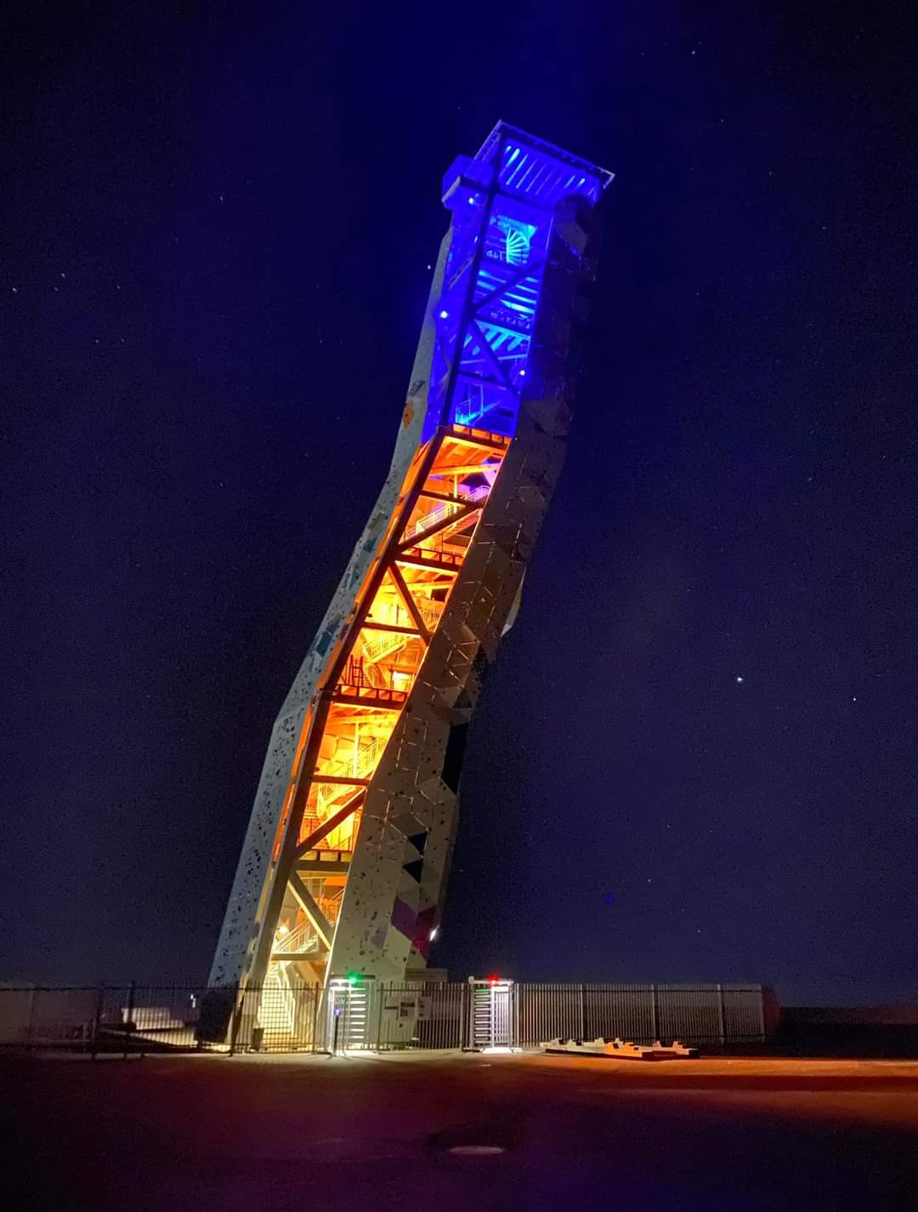

O kas toliau…..?

